Slide 1
Procedurálne programovanie
1. prednáška
Anna Bou Ezzeddine

Slide 2
Obsah prednášky
úvod do predmetu
  podmienky absolvovania
algoritmy a paradigmy programovania
základy programovania v jazyku C
príklady

Slide 3
Základné informácie o predmete
Ročník: 1. ročník bakalárskeho štúdia
Semester: zimný 2009/2010
Odbor: Informatika,PSS
Trvanie: 12 týždňov
Počet hodín týždenne:
  prednášky: 3
  cvičenia: 2 (povinné)

Slide 4
Ľudia pôsobiaci v predmete
prednášky: BOU EZZEDDINE Anna, RNDr.
cvičenia:
  VOJTEK Peter, Ing. 4,11
  TREBATICKÝ Peter, Ing. PhD. 5,6
  RUDOLPH Mark, PhD. 2
  POVAŽANOVÁ Anna, Ing. 8,14,15
  KUZÁR Tomáš, Ing. 16,17
  KOKAVEC Branislav, MSc. 7,13
  HABUDOVÁ Nikoleta, Mgr. 1,3,12
  BOU EZZEDDINE Anna, RNDr. 9,10

Slide 5
Náplň predmetu
základné konštrukcie programovacieho jazyka
základné údajové štruktúry
funkcie, iterácia a rekurzia
práca so súbormi
preprocesor a podmienený preklad
práca s dynamickým prideľovaním pamäti
dynamické štruktúry
modulárne programovanie

Slide 6
Cieľ predmetu
naučiť sa základné konštrukcie jazyka C
získať zručnosti v tvorbe algoritmov a programov v jazyku C

Slide 7
Informácie k predmetu
Moodle
prednášky
Cvičenia
Clip
literatúra:
  Pavel Herout: Učebnice jazyka C, 1. Diel
internet, iná literatúra zameraná na jazyk C

Slide 8
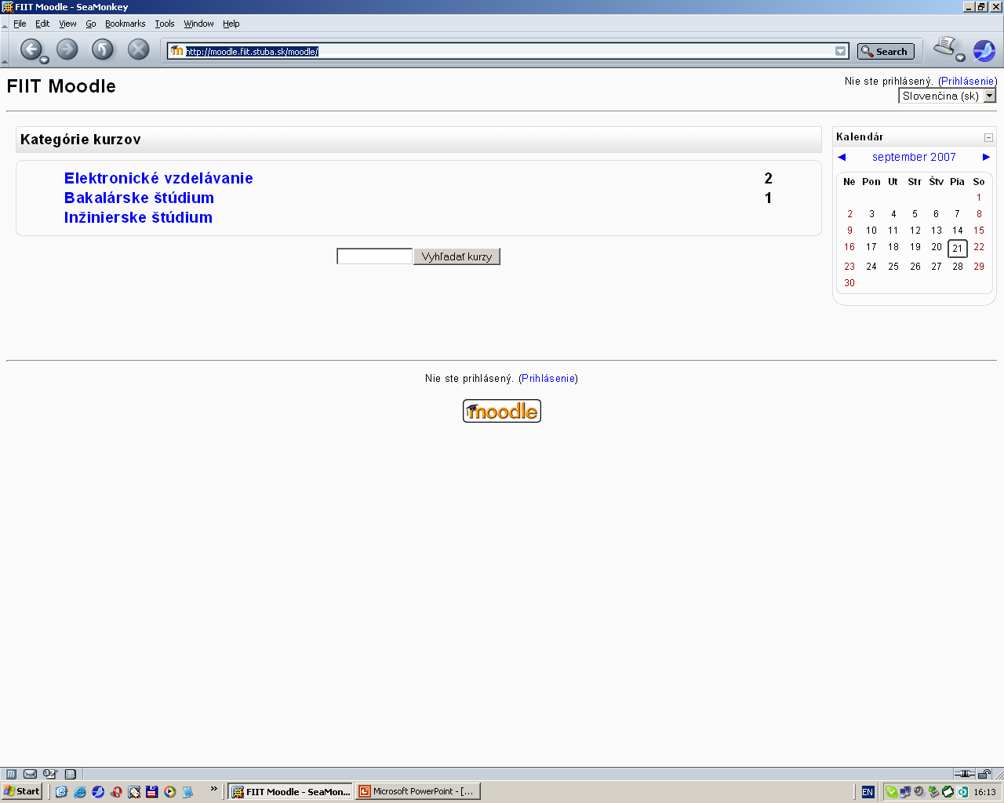

http://moodle.fiit.stuba.sk/moodle/
Prihlásenie: použite meno a heslo do AIS

Slide 9
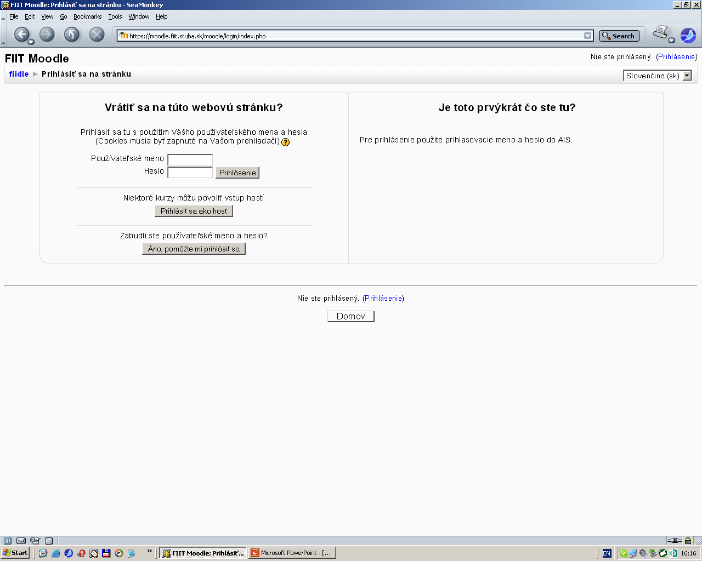
Prihlasovanie
meno a heslo do AIS

Slide 10
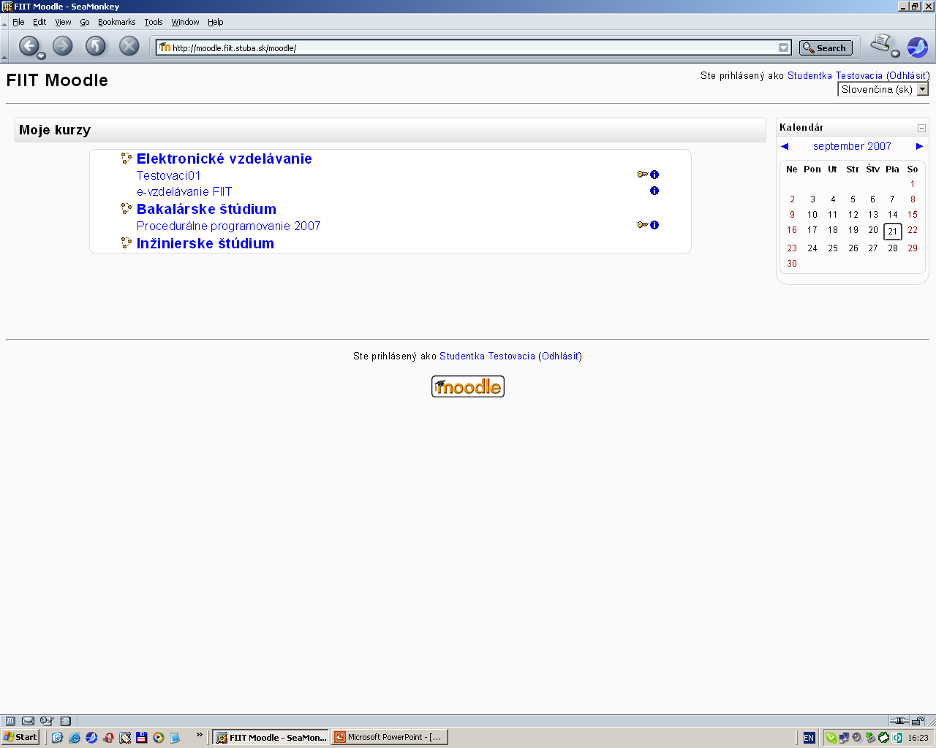
Po prvom prihlásení – výber predmetu
informácia o prihlásení
typ dostupnosti, kľúč znamená nutnosť použiť jednorazové heslo
predmety, ktoré sú dostupné

Slide 11
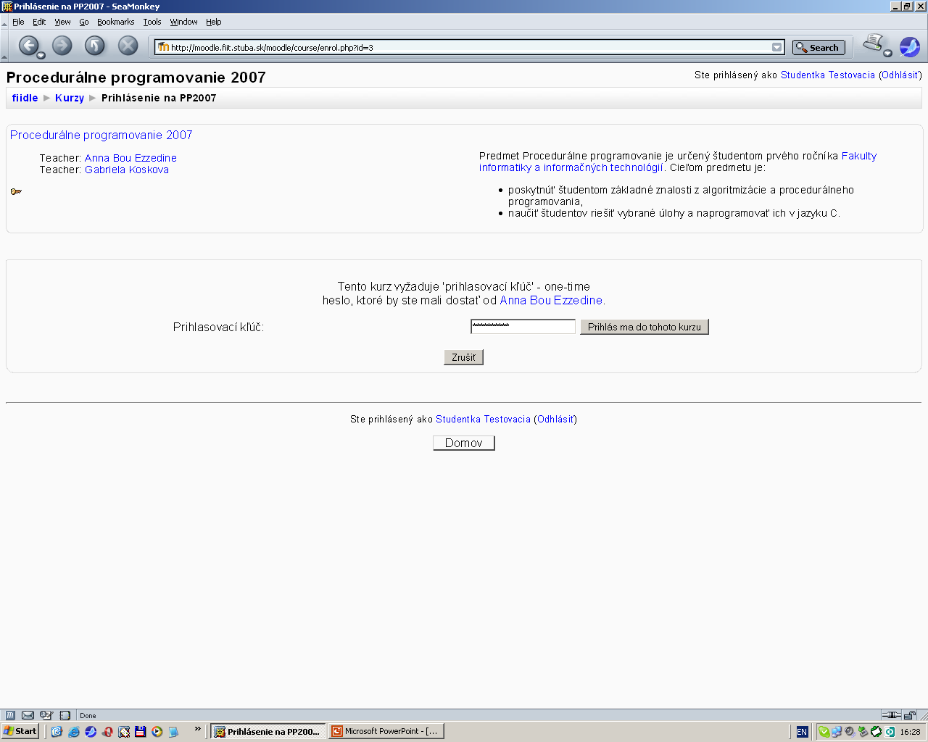
Výber predmetu – použitie hesla
Použite jednorázové heslo na zápis do kurzu, t.j. klúč, ktorý dostanete od svojho vyučujúceho

Slide 12
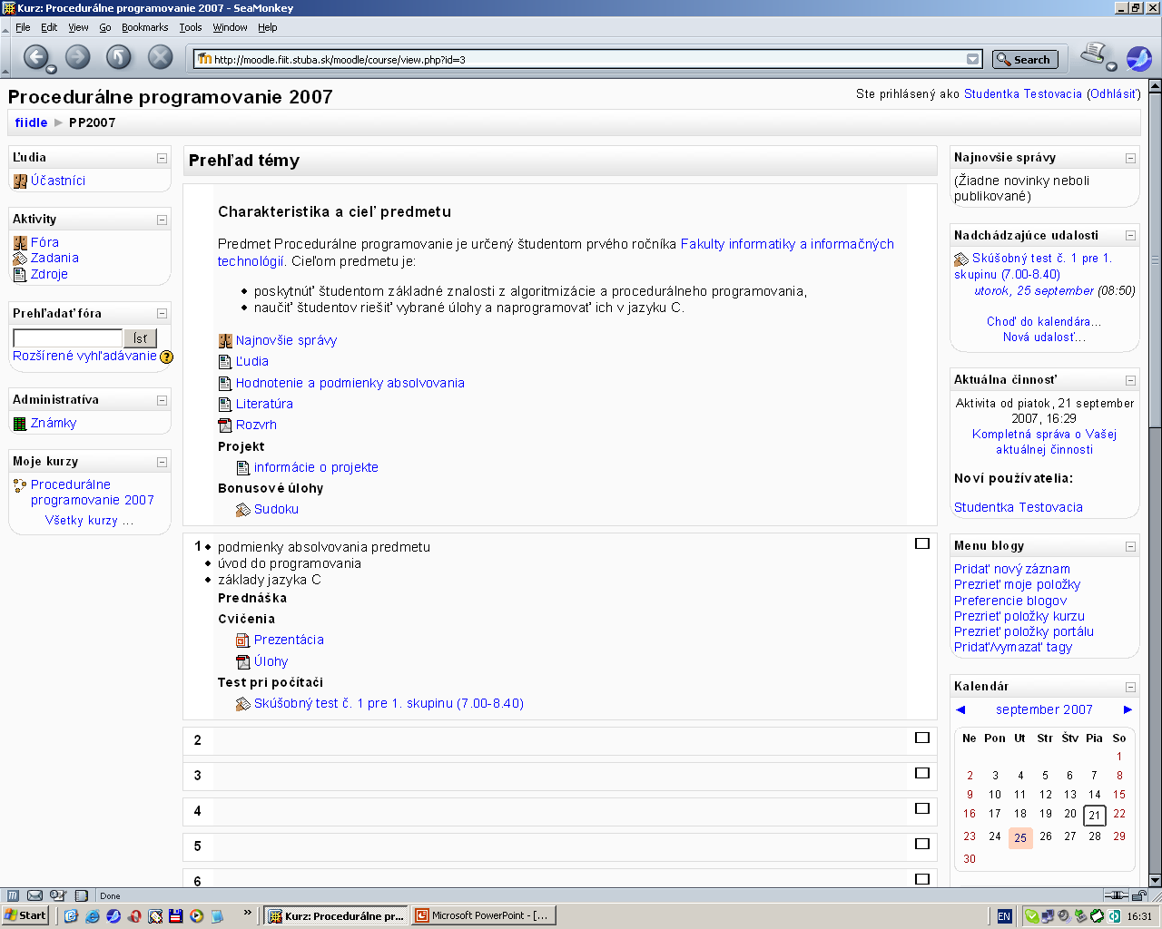
Práca v kurze
Informácia o prihlásení
administratíva
hlavný panel
novinky

Slide 13
Moodle
http://moodle.fiit.stuba.sk/moodle
prihlásenie do systému – ako AIS
prístup k predmetu a zaradenie do skupín – kľúč
cvičenie 7:00
cvičenie 9:00
cvičenie 11:00

Slide 14
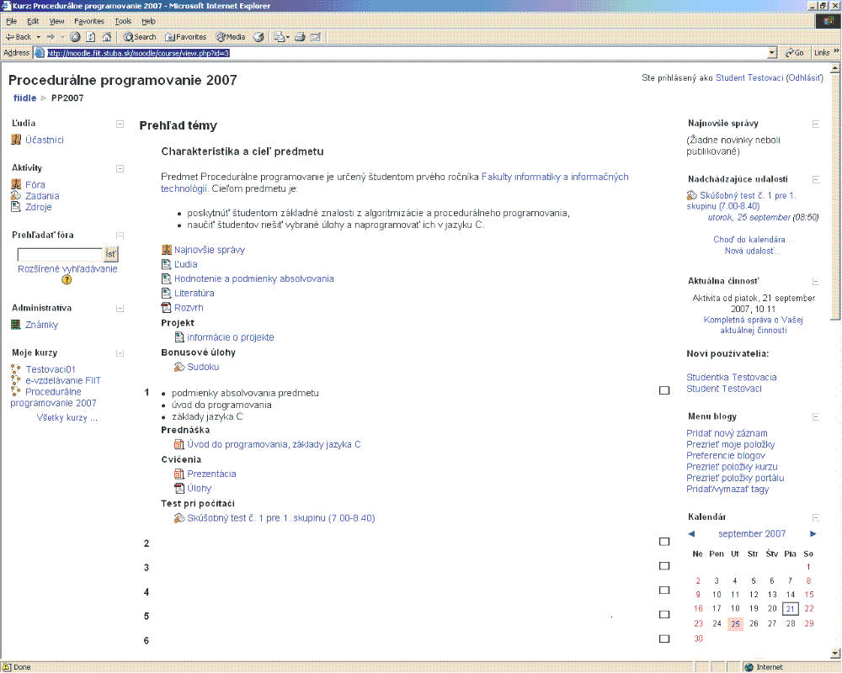

Slide 15
Cvičenia
Aktívna povinná účasť na cvičeniach
  riešenie zadaných úloh
  konzultácie s cvičiacimi
  testy pri počítači

Slide 16
Práca na projekte
projekt bude pozostávať z dvoch nezávislých častí
vypracované časti projektu - odovzdať do systému Moodle podľa harmonogramu
programy budú vyhodnocované automaticky, konečné hodnotenie určí cvičiaci po kontrole zdrojového kódu
plagiátorstvo !!!

Slide 17
Harmonogram, hodnotenie projektu
Harmonogram
1. časť projektu - zverejnenie: prednáška - 6 týždeň ZS
2. časť projektu - zverejnenie: prednáška - 9 týždeň ZS
V prípade posunu termínov, zmeny budú zverejnené najmenej týždeň pred zmenou.
Presný termín odovzdania projektov bude oznámený pri ich zverejnení.
Termín odovzdania je nutné dodržať!
Hodnotenie
časť projektu: 7 bodov
časť projektu: 13 bodov

Slide 18
Testy pri počítači
Harmonogram
1. test – cvičenie – 4. týždeň ZS
2. test – cvičenie – 8. týždeň ZS
v prípade potreby, posun pre 2 test o týždeň
Hodnotenie
test: 6 bodov
test: 9 bodov
Odovzdaný projekt bude slúžiť ako základ pre 2. test

Slide 19
Písomný test, záverečná skúška
Harmonogram
písomný test – 6. – 7. týždeň ZS
záverečná skúška – podľa rozvrhu skúšok
Hodnotenie
písomný test: 15 bodov
záverečná skúška: 50 bodov

Slide 20
Bonusové úlohy
Počas semestra na dvoch rôznych prednáškach budú zverejnené bonusové úlohy.
Prví piati študenti, ktorí odovzdajú správne riešenia dostanú po 5 bodov.

Slide 21
Celkové hodnotenie
testy pri počítači: 15 bodov
  (2 testy: 6, 9, bodov)
projekt: 20 bodov
  (2 časti: 7, 13 bodov)
písomný test: 15 bodov
bonusová úloha: max. 2x5 bodov
skúška: 50 bodov

Slide 22
Podmienka získania zápočtu
aktívna účasť na cvičeniach
v priebehu semestra je nutné získať najmenej 20 bodov
vypracovanie oboch častí projektu v akceptovateľnej kvalite a ich odovzdanie podľa harmonogramu
absolvovanie všetkých testov
  v prípade ospravedlnenej absencie je potrebné absolvovať náhradný test.

Slide 23
Podmienky absolvovania predmetu
pre absolvovanie predmetu platia všeobecné podmienky absolvovania a hodnotenia predmetov
  získanie zápočtu
  celkovo minimálne 56 bodov

Slide 24
Konzultácie
konzultácie so svojim cvičiacim
  v prípade problémov s prednášajúcim

Slide 25
Akademická bezúhonnosť
odpisovanie je vedomé prezentovanie cudzej práce ako svoj vlastný výsledok, teda použitie (častí) práce niekoho iného bez jej citovania je považované za plagiát
autor projektu je preto povinný uviesť v práci všetky zdroje informácií, ktoré použil pri vypracovaní projektu
nedodržanie akademickej bezúhonnosti rieši disciplinárna komisia

Slide 26
Procedurálne programovanie:
Algoritmy a paradigmy programovania

Slide 27
Algoritmus pôvod slova
v r. 800 a 825 učenec Muhammad ibn Músá Al-Chwárizmí
  napísal diela:
    Algoritmi dicit Al-Chwárizmí - počtovnica
    Al-džabr wa-l-maqábala -učebnica algebry ktorá obsahovala náuku o riešení rovníc
  vytvoril prvé algoritmy pre prácu s číslami

Slide 28
Algoritmus
algoritmus je jednoznačná, presná a konečná postupnosť operácií, ktoré sú aplikovateľné na množinu objektov alebo symbolov
  počiatočný stav týchto objektov je vstupom
  ich koncový stav je výstupom
  počet operácií, vstupy a výstupy sú konečné

Slide 29
Vlastnosti algoritmov
Algoritmus sa skladá z jednoznačne určených činností tzv. krokov algoritmu (príkazov).
jednoznačnosť: každý krok musí byť presne definovaný
rezultatívnosť: po konečnom počte krokov musí prísť k výsledku(konečnosť algoritmu)
správnosť: výsledok algoritmu je vždy korektný
efektívnosť: výpočtový čas a priestor majú byť čo najmenšie
determinovanosť: jednoznačne je daný nasledujúci krok

Slide 30
Počítačový program
konkrétna reprezentácia algoritmu v nejakom programovacom jazyku

Slide 31
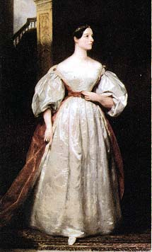
Základy programovania
1815 Ada Lovelace dcéra poéta Lorda Byrona
  považovaná za prvú programátorku (programovací jazyk Ada)
  odhalila základy programovania,
  význam výsledku predchádzajúceho kroku a význam cyklov v programe

Slide 32
Paradigmy programovania
súhrn spôsobov formulácie problémov, metodologických prostriedkov, štandardných metodík rozpracovania...
najpoužívaniejšie paradigmy:
  procedurálna
  funkcionálna
  logická
  objektovo-orientovaná
menej používané
  súbežné programovanie
  distribuované programovanie
  programovanie s obmedzeniami

Slide 33
Najpoužívanejšie paradigmy
procedurálna....
logická
  logické predikáty, klauzuly, unifikácia, rezolvencia
  jazyk: PROLOG
funkcionálna
  funkcie, rekurzia,...
  jazyky: LISP, Haskell, Scheme
objektovo-orientovaná
  triedy, objekty, dedenie, polymorfizmus,...
  jazyky: Java, Smalltalk, C++

Slide 34
Procedurálne programovanie
program - postupnosť príkazov
príkazy predpisujú vykonanie operácií
  ak neurčí riadiaca štruktúra inak, vykonajú sa tej postupnosti, v akej sú zapísané
údaje
  uložené v pamäťových miestach – premenná, je meno konkrétneho pamäťového miesta
  počas behu programu sa postupne mení obsah pamäťového miesta – hodnota premennej

Slide 35
Procedurálne programovanie
operácie
  definovaná množina operácií
  možnosť vytvoriť ďalšie pomocou procedúr - volanie procedúr s parametrami
jazykové konštrukcie
  vetvenie (napr. príkaz if, case, switch)
  cyklus (napr. príkaz for, while, repeat-until, do-while).
jazyky: C, PASCAL, COBOL

Slide 36
Úvod do programovania
Jazyk C

Slide 37

Informatik?

Slide 38
Jazyk C
je univerzálny programovací jazyk nízkej úrovne
  pracuje priamo iba so štandardnými dátovými typmi (znak, celé číslo, reálne číslo...)
  neumožňuje priamo prácu s reťazcami,
  neobsahuje nástroje na vstupy a výstupy – prevádzané pomocou funkcií
    výhoda – jednoduchosť jazyka, nezávislosť na počítači

Slide 39
Jazyk C
má úsporné vyjadrovanie, veľký súbor operátorov,moderné dátové štruktúry, je štrukturovaný
pre mnohé úlohy je efektívnejší a rýchlejší ako iné jazyky
nie je špecializovaný na jednu oblasť
bol navrhnutý a implementovaný pod operačným systémom UNIX - takmer celý UNIX je v C

Slide 40
Vývoj jazyka C
prvý štandard: verzia K&R
  Kernighan a Ritchie: kniha - základná učebnica C
  The C Programming Language
  v Bell Laboratiories (1978)
dnešný štandard: ANSI 1988
  program napísaný pomocou tohto štandardu s využitím štandartných knižničných funkcií je 100 %- prenositeľný
  (skratka: american national standards institute)

Slide 41
Spôsob spracovania programu
spracovanie prebieha vo fázach:
.H
.LIB
Editor
Preprocesor
Compiler
Linker
Debugger
.OBJ
.CPP
.EXE
spustenie
.LIS
v Editore vytvárame zdrojový .CPP súbor
Linker priradí relatívnemu kódu absolútne adresy, vytvorí odkazy na dosiaľ neznáme identifikátory
Compiler (prekladač) preklad zdrojového kódu do relatívneho kódu - relatívne -> nie sú známe absolútne adresy premenných
Preprocesor: - súčasť prekladača
- predspracováva zdrojový súbor
Debugger sa používa na ladenie programu

Slide 42
Prvý program v jazyku C
#include <stdio.h>
int main(void)
{
printf("hello, world\n"); return 0;
}

Slide 43
ASCII tabuľka
riadiace znaky 0 - 31
medzera 32 ' '
pomocné znaky 33 '!' - 47 '/'
číslice 48 '0' - 57 '9'
pomocné znaky 58 ':' - 64 '@'
veľké písmená 65 'A‚ - 90 'Z'
malé písmená 97 'a‚ - 122 'z'
pomocné znaky 123 '{' - 126 '-'
neviditeľné znaky:
7 Bell, 8 BackSpace, 9 Tab, 10 LineFeed, 13 Carriage Return,
(skratka z: American Standard Code for Information Interchange)

Slide 44
Identifikátory
jazyk C je case sensitive - rozlišuje veľké a malé písmená
  pom, Pom, POM sú tri rôzne identifikátory
  kľúčové slová jazyka (if, for, ...) sa musia písať s malými písmenami
  podčiarkovník:
    _pom - systémový identifikátor, nepoužívať
    pom_x – používať, sprehľadňuje text
    pom_ - nepoužívať, často sa prehliadne
dĺžka identifikátora – neobmedzená, obyčajne max.31 znakov, snažiť sa rozlišiť podľa prvých šesť

Slide 45
Premenné
pomenované pamäťové miesta na ukladanie hodnôt
hodnoty môžu byť celočíselné, reálne, znakové, alebo reťazcové
jazyk C je typový - vopred je nutné určiť typ premennej

Slide 46
Komentáre
slúžia na krátke vysvetlenie častí programu, aby sa
v ňom vyznal niekto druhý ale po čase aj vy sami
sprehľadňujú kód
aj viac riadkov
C nedovoľuje vhniezdené komentáre
/* komentár */
/* komentár v ňom /* ďaľší komentár */ */

Slide 47
Jednoduché dátové typy
unsigned: rozsah 0 až 2^{n}-1
signed: rozsah -2^{n-1} až 2^{n-1} -1
0
int - celé číslo
long int (long) - veľké celé číslo
short int (short) - malé celé číslo
char - znak (znak dosahuje ASCII hodnoty: 0 - 255)
float - reálne číslo
double - väčšie reálne číslo (presnosť 20 desatinných miest)
long double - veľké reálne číslo

Slide 48
Jednoduché dátové typy
operátor, určuje veľkosť typu v Bytoch
V C zaručuje, že platí:
  sizeof(char) = 1 Byte
  sizeof(short int) <= sizeof(int) <= sizeof(long int)
  sizeof(unsigned int) = sizeof(signed int)
  sizeof(float) <= sizeof(double) <= sizeof(long double)
C neposkytuje typ Boolean - Booleovské hodnoty sa reprezentujú pomocou typu int:
  FALSE: 0
  TRUE: nenulová hodnota (najčastejšie 1)

Slide 49
Definície premenných
definícia premennej: príkaz, ktorý priradí premennej určitého typu meno a pamäť
deklarácia premennej: príkaz, ktorý len určuje typ premennej, nepriraďuje pamäť → neskôr
definície:
definícia premennej i typu int
int i;
definícia premenných c, ch typu char
char c, ch;
float f, g;
definícia premenných f, g typu float

Slide 50
Globálne a lokálne premenné
globálnu premennú môžu používať v celom programe
int i; /*globalna premenna */
int main()
{
int j; /* lokalna premenna */
}
zložené zátvorky - vymedzujú blok
lokálnu premennú môže používať len v bloku, v ktorom je premenná definovaná

Slide 51
Priradenie
priraďovací príkaz-najčastejší vo väčšine programovacích jazykov
l-hodnota - predstavuje adresu, kam je možné priradiť hodnotu
  premenná x je l-hodnotou
  konštanta 123 nie je l-hodnotou
  (l-hodnota je to, čo môže byť na ľavej strane priradenia)
terminológia:
  výraz: má hodnotu, napr. i * 2 + 3
  priradenie: priradenie hodnoty, napr. j = i * 2 + 3
  príkaz: priradenie ukončené bodkočiarkou,
  napr. j = i * 2 + 3;
j = 5;
d = 'z';
f = f + 3.14 * i;
priraďovacie príkazy

Slide 52
Priradenie
k = j = i = 2;
všetky premenné k, j , i budú mať po priradení hodnotu 2 - (viacnásobné priradenie)
vyhodnocuje sa sprava do ľava t.j. k=(j=(i=2));
Pozor:
v C je priradenie pomocou = nie ako v Pascale :=
V C je porovnanie == nie iba =

Slide 53
Funkcie
Program v C pozostáva z funkcií
  V C musí byť aspoň jedna funkcia: main
viac funkcií:
  ak je potrebné opakovať nejaký výpočet, vytvorí sa funkcia obsahujúca kód pre tento výpočet - funkcia sa potom volá z inej funkcie (napr. main)
  ak je program príliš dlhý - kvôli prehľadnosti ho rozdelíme do menších častí
  návratový_typ meno_funkcie(argumenty)
  { telo_funkcie }
funkcia vypočíta a vráti súčin argumentov x a y
  int sucin(int x, int y)
  { telo_funkcie }

Slide 54
Hlavný program
funkcia main
  vždy musí byť uvedená v programe
  funkcia ako každá iná, len je volaná ako prvá pri spustení programu
  ak má program viac modulov, main môže byť iba v jednom
void - nevracia žiadnu hodnotu /písať s návratovou hodnotou/
príklad:
void main()
{
int i, j;
i = 5;
j = -1;
j = j + 2 * i;
}
funkcia main() nemá žiadne argumenty
telo funkcie uzatvorené v { }

Slide 55
Zložené zátvorky
inicializácia priamo v definícii
uzatvárajú
  zložený príkaz: zoznam príkazov
  blok: definície a zoznam príkazov
bezprostredne za { môže byť definícia
BEGIN a END v Pascale je v C nahradené { a }
{
i = 5;
j = 6;
}
{
int i,j;
i = 5;
j = 6;
}
void main()
{
int i = 5,
j = 6;
j = j + 2 * i;
}
zložený príkaz
blok (obsahuje definíciu)

Slide 56
Celočíselné konštanty
celočíselné konštanty
  desiatkové: postupnosť číslic, na prvom mieste nesmie byť 0 (iba, ak je samotná nula)
  osmičkové (oktalové): číslica 0 nasledovaná postupnosťou osmičkových číslic (0 - 7)
  šestnástkové (hexadecimálne): číslica 0 nasledovaná znakom x (alebo X) a postupnosťami hexadecimálnych číslic
  (0 - 9, a - f, A - F)
15 0x12 065 0 00 0x0 0XAA 1 01
desiatkové
šestnástkové
osmičkové
desiatkové
osmičkové
šestnástkové
šestnástkové
desiatkové
osmičkové

Slide 57
Celočíselné konštanty
typ konštanty
  určený implicitne - podľa veľkosti konštanty
  explicitne - použitím prípony L (alebo l) pre long , napr. 12345678L
unsigned
  explicitné určenie, či je konštanta unsigned - použitím prípony U (alebo u), napr. 129u, 123456LU
záporné konštatny
  určené znamienkom mínus (-), napr. -56

Slide 58
Celočíselné konštanty: príklad
konštanta: 170
int main()
{
int i, j = 0xAA;
unsigned int u;
i = 017;
j = j + 2 * i;
u = 145u;
return 0;
}
konštanta: 15
konštanta: 145 (ako unsigned)

Slide 59
Reálne konštanty
podľa bežných zvyklostí
  môžu obsahovať desatinnú bodku na začiatku aj na konci
15. 56.8 .84 3.14 5e6 7E23
15.0 - reálne číslo
0.84
5 * 10⁶
7 * 10²³
Typ - implicitne sú typu double
  float - pomocou prípony F (alebo f), napr. 3,14f
  long double - pomocou prípony L (alebo l), napr. 12e3L

Slide 60
Reálne konštanty: príklad
int main()
{
long i = 25L;
float f_1, f_2;
f_1 = .25;
f_2 = 80.;
return 0;
}
konštanty: 0.25 a 80.0

Slide 61
Znakové konštanty
hodnota (ordinárne číslo) je odvodená od ASCII tabuľky
veľkosť znakovej konštanty je typu int, nie char!
znaková koštanta neviditeľného znaku:
  \ddd, kde ddd je kód znaku - zložený z troch oktalových číslic,
  napr. '\012', '\007'
  \0XHH alebo \0xHH, napr. '\0x0A', '\0X0D', '\0X1f‘`
znak uzatvorený v apostrofoch, napr. 'a', '*', '4'
znak \, nazývaný escape character - mení význam
  napr. ´012´ nie je dovolené - znaková konštanta môže byť len jeden znak, ale \012 je znak

Slide 62
Escape sekvencie
konštanty, pred ktorými je znak´\´nazývame escape sekvencie
niektoré escape sekvenie majú okrem numerického kódu aj znakový ekvivalent:
\n 0x0A nový riadok (new line, line feed)
\r 0x0D návrat na začiatok riadku (carriage return)
\f 0x0C nová stránka (formfeed)
\t 0x09 tabulátor (tab)
\b 0x08 posun doľava (backspace)
\a 0x07 písknutie (allert)
\\ 0x5C spätné lomítko (backslash)
\' 0x2C apostrof (single quote)
\0 0x00 nulový znak (null character)

Slide 63
Znakové konštanty: príklad
int main()
{
long i = 25L;
float f_1 = .25, f_2 = 92E-1;
char c, ch;
c = 'a';
ch = '\n';
return 0;
}
konštanty: 'a' a nový riadok

Slide 64
Reťazcové konštanty
reťazec uzatvorený do úvodzoviek
  napr. "Toto je retazcova konstanta"
ANSII C umožňuje zreťazovanie dlhých reťazcových konštánt (kvôli sprehľadneniu)
  napr. "Takto vyzera velmi dlhy retazec"
  "Takto vyzera " "velmi dlhy retazec"
  "Takto vyzera " "velmi "
  "dlhy retazec"

Slide 65
Aritmetické výrazy
aritmetický výraz ukončený bodkočiarkou sa stáva príkazom, napr.
  i = 2 je výraz s priradením
  i = 2; je príkaz
samotná bodkočiarka je tiež príkaz - nazýva sa prázdny príkaz a využije sa v cykloch
operátory:
  unárne
  binárne
  špeciálne unárne
  priraďovacie

Slide 66
Unárne operátory
plus (+)
mínus (-)
používanie v bežnom význame
príklad:
...
x = +5;
y = -7;
...

Slide 67
Binárne operátory
či je delenie celočíselné alebo reálne závisí na type operandov:
int / int → celočíselné
int / float → reálne
float / int → reálne
float / float → reálne
sčítanie (+)
odčítanie (-)
násobenie (*)
reálne delenie (/)
celočíselné delenie (/)
modulo (%)
int i = 5, j = 13;
j = j / 4;
j = i % 3;
celočíselné delenie: 13 / 4 = 3
modulo: zvyšok po deleni 5 % 3 = 2

Slide 68
Špeciálne unárne operátory
i++;
inkrement (++) (≈ + 1)
dekrement (--) (≈ - 1)
j--;
oba operátory sa dajú použiť ako:
  prefix: ++vyraz, --vyraz
    inkrementovanie, dekrementovanie
    pred použitím
    vyraz je zvýšený /znížený/ o jednotku a potom je táto nová hodnota vrátená ako hodnota výrazu
++i;
--j;
j++;
  infix: vyraz--, vyraz++
    inkrementovanie dekrementovanie po použití
    je vrátená pôvodná hodnota vyraz-u a až potom je výraz zväčšený o jednotku
i--;

Slide 69
Špeciálne unárne operátory
výraz musí byť l-hodnota
45++;
++i;
--(i + j);
použitie operátorov ++ a -- :
int i = 5, j = 1, k;
i++;
j = ++i;
j = i++;
k = --j + 2;
i bude 6
j bude 7, i bude 7
j bude 7, i bude 8
k bude 8, j bude 6, i bude 8

Slide 70
Operátory priradenia
okrem jednoduchého priradenia = používame aj
rozšírené priraďovacie operátory:
  namiesto x = x operator vyraz;
  kde x je l-hodnota, sa použije:
  x operator= vyraz;
x += vyraz
x -= vyraz
x *= vyraz
x /= vyraz
x %= vyraz a ďalšie, odvodené z iných operátorov
nedávať medzeru medzi operátor a =

Slide 71
Opakovanie
hlavná funkcia programu: nemá argumenty a vracia hodnotu
int main()
{
int i, j = 1, k;
j++;
++j;
k = i = 2 * j;
j = --i;
k = i++;
k = --i + 2;
j += i++;
k *= 3;
return 0;
}
definovali sme 3 celočíselné premenné: i, j, k a premennú j sme inicializovali na 1
j = 2
j = 3
k = 6, i = 6
i = 5, j = 5
k = 5, i = 6
i = 5, k = 7
j = 10, i = 6
k = 21

Slide 72
Opakovanie
definovali sme:
- celočíselnú premennú i,
- reálnu premennú r, ktorú sme
inicializovali na 0.25
- premennú pre znak c
int main()
{
int i;
float r = .25;
char c;
c = 'a';
c++;
c = '\n';
i = 2;
r *= i;
return 0;
}
c = 'a'
c = 'b'
c = '\n'
i = 2
r = 0.5

Slide 73
Terminálový vstup a výstup
vstupno/výstupné operácie nie sú časťou jazyka C, obsahuje ich štandardná knižnica
  dôvodom je, že najviac strojovo závislých akcií je práve vstupno/výstupných - oddeľujú sa nezávislé a strojovo závislé časti jazyka
popis funkcií na vstup a výstup sa nachádza v hlavičkovom súbore stdio.h - pripojíme ho do programu príkazom:
#include <stdio.h>

Slide 74
Vstup a výstup znaku
vstup:
výstup:
pri volaní getchar() môžeme písať ľubovoľný počet znakov. Po stlačení <Enter> funkcia prečíta iba prvé písmeno a ostatné ignoruje.
Vstup a výstup iba jedného znaku
int getchar()
pracujú s premennými typu int
void putchar(int c)

Slide 75
Vstup a výstup znaku: príklad
program prečíta znak z klávesnice, vytlačí ho a odriadkuje
#include <stdio.h>
int main()
{
int c;
c = getchar();
putchar(c);
putchar('\n');
return 0;
}
umožní používať funkcie na vstup a výstup
načíta znak
vypíše načítaný znak
odriadkuje

Slide 76
Formátovaný vstup a výstup
funkcie, ktoré načítajú napr. číslo ako reťazec a prevedú ho do číselnej podoby
vstup:
výstup:
"..." - formátovací
reťazec,
... - premenné
scanf("...", ...)
printf("...", ...)

Slide 77
Použitie scanf()
prečíta celé číslo a uloží ho do premennej i
scanf("%d", &i);
%d určuje formát čítania (dekadické celé číslo)
& je nutný - znamená adresu premennej, kam sa má uložiť premenná (vynechanie - častá chyba)

Slide 78
Použitie printf()
na obrazovku vypíše hodnotu premennej i
printf("%d", i);
%d určuje formát výpisu (dekadické celé číslo)
na rozdiel od scanf() sa & nepoužíva (často sa to mýli)

Slide 79
Formátovaný vstup a výstup: príklad
umožní používať funkcie na vstup a výstup
#include <stdio.h>
void main()
{
int i, j;
scanf("%d", &i);
scanf("%d", &j);
printf("%d %d\n", i, j);
printf("%d je sucet", i + j);
}
do premennej i načíta číslo
do premennej j načíta číslo
vypíše hodnoty premenných i, j a odriadkuje
vypíše súčet hodnôt premenných i, j aj s textom
pre vstup: 2, 3
vypíše: 2 3
5 je sucet

Slide 80
Formátovací reťazec
scanf() a printf() majú premenný počet argumentov ⇒ formátovací reťazec na určenie počtu a typov premenných
formátovací reťazec obsahuje:
  formátovacie špecifikácie - začínajú znakom % a určujú formát vstupu alebo výstupu
  znakové postupnosti - nezačínajú % a vypíšu sa tak ako sú napísané (používajú sa iba v printf())

Slide 81
Formátovací reťazec: príklady
printf("Sucet je: %d", i + j);
vypíše: Sucet je: 5
printf("Pracovali na 100%%");
vypíše: Pracovali na 100%
printf("sucet: %d, sucin: %d", i + j, i * j);
vypíše: sucet: 5, sucin: 6

Slide 82
Formátovací reťazec: príklady
printf("\007Chyba, pokus delit nulou");
pískne a vypíše: Chyba, pokus deliť nulou
printf("Toto je \"backslash\": '\\'\n");
vypíše: Toto je "backslash": '\' a odriadkuje
printf("Toto je 'backslash': '\\'\n");
vypíše: Toto je 'backslash': '\' a odriadkuje

Slide 83
Formátovací reťazec
počet argumentov scanf() a printf() môže byť väčší ako 2
počet parametrov musí súhlasiť s formátovacou špecifikáciou
  počet % = počtu ďaľších parametrov
  ak počty nesúhlasia, kompilátor nehlási chybu, ale program sa nespráva správne

Slide 84
Špecifikácie riadiaceho reťazca
ak načítavame len jeden znak, potom
zn = getchar(); je lepšie ako scanf("%c", &zn);
za znakom %:
c znak
d desiatkové číslo typu signed int
ld desiatkové číslo typu signed long
u desiatkové číslo typu unsigned int
lu desiatkové číslo typu unsigned long
f float (pre printf() tiež double)
Lf long double
lf double
x hexadecimálne číslo malými písmenami
X hexadecimálne číslo veľkými písmenami
o osmičkové číslo
s reťazec
pre printf() aj double
L musí byť veľké
používať aj pre printf()

Slide 85
Príklady
printf("Znak '%c' ma ASCII kod %d (%XH)", c,c,c);
vypíše: Znak 'A' ma ASCII kod 65 (41H)
printf("Znak '%c' ma ASCII kod %d (%XH)\n",
'*', '*', '*');
vypíše: Znak '*' ma ASCII kod 42 (2AH)

Slide 86
Špecifikácie riadiaceho reťazca: príklady
printf("Je presne %2d:%2d\n", hodiny, minuty);
za % môžeme určiť formát čísla (počet cifier)
vypíše: Je presne 1:12
alebo napr.: Je presne 13: 3
printf("Zaplatili sme: %6.2lf EUR.\n", pocet * cena);
vypíše: Zaplatili sme: 13.60 EUR.
printf("Kolko stalo %s pivo?\n", "jedno");
vypíše: Kolko stalo jedno pivo?

Slide 87
Opakovanie
kľúčové slová – použiť iba malé písmená
príkaz musí byť ukončený ;
pri main() sa nepíše ;
pri main() používať návratový typ
delenie je operácia závislá od operandov
rozdiel medzi priradením a porovnaním
v scanf() sa píše & ,v printf() nie
používať správnu formátovú špecifikáciu
pri reálnych číslach - odporúčaný typ double
počet vstupných výrazov - pri scanf(), alebo výstupných výrazov - pri printf() sa musí zhodovať s počtom formátových špecifikácií

Slide 88
Úlohy na precvičenie učiva
Pavel Herout Učebnice jazyka C
príklady 1-14 na konci štvrtej kapitoly

